Slide 1
«Жизнь моя принадлежит театру…»
А.Н. Островский

Slide 2
Александр Николаевич Островский
ИЗВЕСТНЫЙ
РУССКИЙ ПИСАТЕЛЬ, ТАЛАНТЛИВЫЙ ДРАМАТУРГ, ОСНОВОПОЛОЖНИК СОВРЕМЕННОГО
РУССКОГО ТЕАТРА

Slide 3
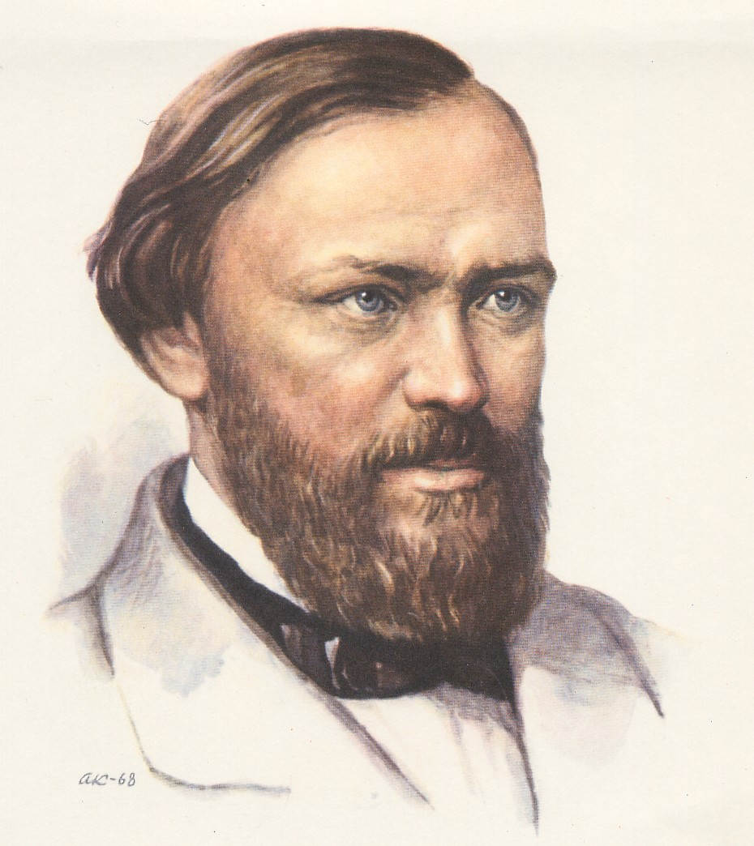
Родился 12 апреля 1823 г. в Москве в семье судейского чиновника в имении Щелыково в Костромской губернии
В 12 лет был отдан в 1‑ю Московскую гимназию, окончил её в 1840 г.
Поступил на юридический факультет Московского университета
В 1843 г. оставил университет, приняв решение всерьёз заняться литературой
Поступил на службу в Московский совестный суд

Slide 4
В 1845 г. перешёл в канцелярию Московского коммерческого суда
В 1849 г., журнал «Москвитянин», опубликована комедия «Свои люди – сочтёмся», А.Н. Островский становится сотрудником журнала
В 1851 г. ушёл со службы, чтобы посвятить себя литературному творчеству

Slide 5
В 1865 г. основал в Москве артистический кружок
В 1870 г. по его инициативе было создано Общество русских драматических писателей
С 1 января 1886 г. его назначили заведующим репертуарной частью московских театров
14 июня 1886 г. Островский скончался
в имении Щелыково в Коссуштромской губернии

Slide 6
Снегурочка: весенняя сказка в четырех действиях
Бывают на свете интересные истории
с продолжением. Одна из них началась с того,
что писатель Александр Николаевич Островский
услышал русскую народную сказку о ледяной
девочке и сочинил поэтическую сказку
«Снегурочка» о любви
и вечном возрождении природы.
Окончена драматургом 31 марта 1873 года.
https://www.youtube.com/watch?v=JGi9dbnL1Ss

Slide 7
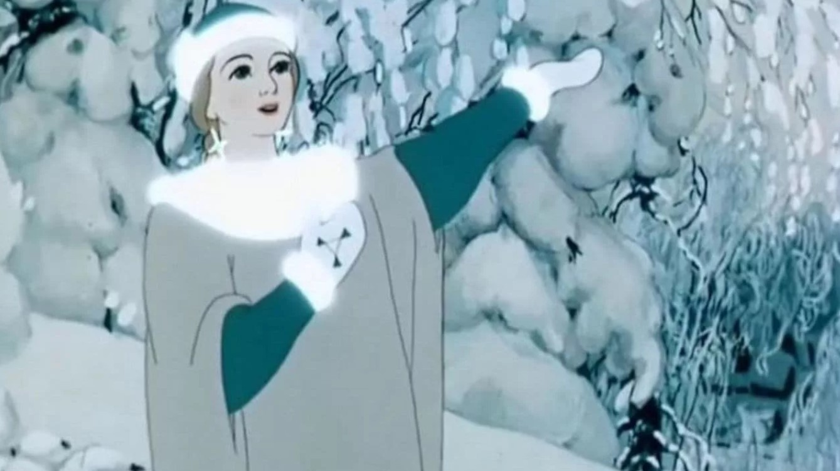
Картина «Снегурочка», 1899 г.,
В.М. Васнецов
Музыка к пьесе, 1873 г., П.И. Чайковский
Опера «Снегурочка», 1882 г.,
Н.А. Римский-Корсаков
https://youtu.be/vtkcyIQ4nLo
В 1952 году вышел мультфильм на основе оперы

Slide 8
47 оригинальных пьес
7 пьес в сотрудничестве с другими драматургами
22 пьесы перевел с разных языков
Переводы из Сервантеса, Шекспира, Гольдони
728 персонажей, не считая персонажей
«без речи»

Slide 9
«Литературе Вы принесли в дар целую библиотеку художественных произведений, для сцены создали свой особый мир. Но только после Вас мы, русские, можем с гордостью сказать: «У нас есть свой русский национальный театр». Он, по справедливости, должен называться: «Театр Островского».
И.А. Гончаров (1812-1891)

Slide 10
Пьесы А.Н.Островского

Slide 11
Афоризмы из пьес Александра Николаевича Островского
Чужая душа ...
Песня – душа народа. Загубишь песню – ...
Публика ходит в театр смотреть хорошее исполнение хороших пьес, а
не самую пьесу: пьесу можно и ...
Коли ты честный, не водись с …
Не всё коту …
Отчего люди не летают? Отчего люди не летают так, как …
Бедность …

Slide 12
«Перед нами во весь рост стоит общественный деятель, которым гордиться должна страна и имя которого, на вечные времена, станет синонимом справедливости, гуманности и борьбы за свободу»
П.М Невежин (1841-1919)

Slide 13
Интерактивная викторина: https://konstruktortestov.ru/test-50487

